Slide 1
Вивчаємо інформатику
10 клас
За підручником «Інформатика. 10 клас» Й.Я. Ривкінда, Т.І. Лисенко, Л.А. Чернікової, В.В. Шакотько
Навчальна презентація
з інформатики для 10 класу
Підготовлена та відкорегована вчителем
інформатики Бережанської гімназії ім.Б.Лепкого
Цідило Я.Й.

Slide 2
Розділ 2 Комп'ютерні презентації та публікації

Slide 3
2.3. Основні принципи дизайну слайдів. Стильове оформлення презентацій

Slide 4
Про дизайн
Термін «дизайн» у повсякденному житті трапляється доволі часто. Переглядаючи телепередачу про ремонт квартири, ви чуєте про цікавий дизайн вітальні або кабінету. У репортажі з чергового автошоу репортер захоплено розповідає про інноваційний дизайн нового автомобіля. Афіша виставки одягу сповіщає про незвичний підхід до дизайну жіночих суконь відомого кутюр'є.
Як ви вже знаєте з курсу образотворчого мистецтва, дизайн (англ. design - задум, план, проект, ескіз, композиція) - це процес художньо-технічного проектування виробів або їхніх комплексів. Дизайном називають також і результат цього проектування. Людину, що займається дизайном, називають дизайнером.
У ході художньо-технічного проектування визначаються значення властивостей об'єкта (технічних і художніх), а також взаємозв'язки окремих складових об'єкта.
Об'єктом дизайну може бути довільний об'єкт, з яким людина зустрічається у повсякденному житті.
На рисунку подано дизайнерські розробки відомої російської студії Артемія Лебедєва - чашка з ручкою у вигляді символу @ та флеш-накопичувач у вигляді значка папки.

Slide 5
Напрямки дизайну
Залежно від об'єктів, для яких розробляється дизайн, виділяють кілька його напрямків:
промисловий дизайн - об'єктами якого є знаряддя праці: інструменти й обладнання, машини й устаткування тощо;
дизайн середовища, що у свою чергу поділяється на:
архітектурний дизайн, об'єктами якого є будівлі та система їхнього роз­міщення на місцевості;
дизайн інтер'єру, об'єктами якого є внутрішні приміщення будівель, еле­менти освітлення, меблі тощо;
ландшафтний дизайн, об'єктами якого є парки, сквери, присадибні ді­лянки, зелені куточки тощо;
графічний дизайн - об'єктами якого є книжки, плакати, періодичні видання, буклети, рекламна продукція, шрифти тощо;
комп'ютерний дизайн - об'єктами якого є веб-сайти (веб-дизайн), прикладні комп'ютерні програми, комп'ютерні ігри, електронні документи (текстові документи, презентації, ділова графіка тощо), цифрова фотографія тощо;
дизайн зовнішнього вигляду людини - об'єктами якого є зачіски, макіяж (франц. maquillage - грим, спотворення істини) або візаж (англ. visage - обличчя, вигляд), одяг, взуття, аксесуари тощо.
У процесі розробки дизайну об'єкта, наприклад комп'ютерної презентації, виділяють кілька етапів:
Початковий етап, у ході якого визначається призначення об'єкта, вивчаються раніше створені аналогічні проекти, розробляються загальні підходи до дизайну даного об'єкта.
Етап створення дизайну об'єкта, у ході якого, крім виконання робіт зі створення дизайну, проводиться його тестування та виправлення помилок.
Етап застосування, у ході якого аналізується ефективність розробленого дизайну і за потреби вносяться корективи.

Slide 6
Основні принципи дизайну презентації і слайдів
Незважаючи на те, що дизайн - це творчий процес і, як більшість інших творчих процесів, сильно залежить від індивідуальності автора, його таланту, усе ж таки він базується на ряді принципів, дотримання яких дає змогу створювати якісні продукти.
Для успішної реалізації завдань дизайну необхідно дотримуватися законів композиції, колористики та ергономіки:
композиція (лат. compositio - складання, зв'язування) - наука про узгодження складових об'єкта для надання йому зовнішньої привабливості та функціональності, а також і результат такого узгодження;
колористика - наука про колір, його властивості, особливості сприйняття кольорів людьми різних вікових і соціальних категорій тощо;
ергономіка (грец. epyov - робота, vopoq - закон) - наука про ефективність використання людиною пристроїв, засобів, інструментів на основі врахування особливостей побудови та функціонування людського організму.
Їх вимоги визначають основні принципи дизайну будь-яких об'єктів, у тому числі презентацій і їхніх складових - слайдів.

Slide 7
Композиція презентації
Під час розробки композиції презентації слід визначити цілі її ство­рення та призначення. Залежно від цього планується приблизна кількість слайдів і об'єктів, які будуть на них розміщені (зміст презентації). Визначається структура презентації, використання в презентації слайдів різних типів, а також система навігації - переходи від одного слайда до іншого, наявність гіперпосилань та інших елементів керування. Потім переходять до розробки композиції (структури) кожного зі слайдів. При цьому потрібно враховувати такі властивості композиції:
Цілісність - властивість, яка створює у глядача відчуття єдиного цілого. Усі елементи презентації повинні бути чимось зв'язані - єдиним стилем оформлення, єдиним підходом до реалізації анімації, стандартним для даної презентації розміщенням елементів, що повторюються, тощо.
Виразність - властивість, що визначає, наскільки точно подається основна ідея презентації чи окремого слайда. Її високий рівень досягається вмілим використанням контрастних кольорів, зміною форми об'єкта, розміщенням у центрі слайда найбільш важливих об'єктів або вставленням їх у просту геометричну фігуру - круг, овал, квадрат, трикутник.
Динамічність - властивість, яка вказує на швидкість зміни станів об'єкта. Для забезпечення високої динамічності використовують зміну пропорцій окремих об'єктів. Спрямована або видовжена вліво чи вправо форма об'єкта відображає динамічність. Так, наприклад, кнопка для початку відтворення аудіо- чи відеокомпозицій у більшості програвачів має зображення трикутника з вершиною, спрямованою вправо - ознаку динамічності, а кнопка зупинки - зображення прямокутника - ознаку статичності. Також ефект динамічності досягається використанням похилих відрізків і кривих. Прикладом кривої, що надає динамічності композиції, може бути зображення стрічки в малюнку на кнопці Вставити кліп з колекції
Симетрія і асиметрія - властивості композиції, що вказують на взаємне розміщення об'єктів. Симетричне розміщення об'єктів підкреслює статичність, надійність і гармонійність композиції, а асиметрія - здатність до швидкого розвитку та готовність до змін, мобільність композиції.
Слід зважати на те, що наявність полів у слайда надає відчуття простору, а їх відсутність - зменшує комфортність, створює почуття замкнутості.

Slide 8
Колористика
Фізіологи та психологи вже давно займаються вивченням дії світла і кольору на фізичний та емоційний стан людини. Для створення ефективної та гармонійної презентації слід правильно вибрати її основний колір.
Основний колір для презентації - це колір тла більшості слайдів, який і буде створювати загальний настрій глядача.
Під час вибору основного кольору слід зважати на так звану психологічну характеристику кольорів. Вона виражає вплив кольорів на психічний стан людини. Цей вплив може відрізнятися залежно від віку, соціального статусу та настрою людини. Однак у більшості випадків кольори мають таку психологічну характеристику:
червоний колір - енергійний, агресивний, збуджуючий, на певний час активізує всі функції організму, піднімає настрій;
жовтий колір - зменшує втомлюваність, стимулює органи зору і нер­вову систему, сприяє розумовій діяльності та вирішенню проблем;
зелений колір - фізіологічно найбільш сприятливий для людини, зменшує напругу і заспокоює нервову систему, на тривалий час збільшує працездатність, сприяє критичному і вдумливому підходу до вирішення проблем, зменшенню кількості помилок у прийнятті рішень;
блакитний колір - знижує значення більшості фізіологічних властивостей організму - пульсу, тиску, тонусу м'язів, сприяє виникненню відчуття розчарування та підозри;
синій колір - за дією схожий з блакитним, з більш вираженим ефектом, коли заспокоєння може переходити в пригнічення;
фіолетовий колір - у чомусь поєднує властивості синього й червоного, може викликати неврівноваженість, відчуття незахищеності.
Наведені характеристики впливу деяких кольорів на психічний стан людини можуть також відрізнятися залежно від інтенсивності кольорів. За умови зменшення інтенсивності та яскравості кольору зменшується інтенсивність його дії на психіку людини.

Slide 9
На вибір основного кольору презентації впливають умови її демонстрації.
Для перегляду на екрані монітора слід вибирати темні відтінки кольорів для тла, бо яскраві кольори втомлюють користувача. Якщо ж презентація буде демонструватися на екрані з використанням мультимедійного проектора або роздруковуватися на папері, то основний колір повинен добиратися зі світлих відтінків.
Крім основного кольору добирають кілька допоміжних, які в сукупності складуть кольорову гаму презентації. Під час добору допоміжних кольорів слід зважати на гармонійність поєднання основного та допоміжних кольорів. Для створення кольорової гами презентації можна використати кольоровий круг. У цьому кольоровому крузі 12 секторів. Чим ближче на крузі розміщені кольори, тим більш гармонійним є їх поєднання.

Slide 10
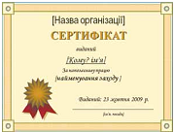
Поєднання кольорів презентації
Для презентації можуть бути використані певні поєднання кольорів:
контрастні кольори - два кольори, між якими на кольоровому крузі знаходяться три проміжні кольори, наприклад синій і червоний, фіолетовий і помаранчевий тощо. Таке поєднання частково використовується в шаблоні Широкоформатна презентація;
додаткові кольори - два кольори, що розміщені один напроти одного на кольоровому крузі, наприклад синій і помаранчевий, фіолетовий і жовтий тощо;
монохроматичні (відтінкові) кольори - кольори, що розміщені в одному секторі на кольоровому крузі. Це фактично один колір з різною насиченістю. Таке поєднання використовується в шаблоні Сертифікат-нагорода;
теплі кольори - кольори, що розміщені в правих секторах кольорового круга від червоного до жовто-зеленого;
холодні кольори - кольори, що розміщені в лівих секторах кольорового круга від пурпурного до зеленого.
Як правило, в кольоровій гамі презентації використовується 2-3 кольори. Можуть також використовуватися 2-3 кольори, що є відтінками основного і додаткових кольорів.
Складовою кольорової гами презентації і кожного зі слайдів є колір символів тексту. У правильному доборі кольорів символів тексту може допомогти таблиця, що відображає рівень розпізнавання (читабельності) тексту на певному тлі.

Slide 11
Поєднання кольорів символів і тла

Slide 12
Вплив виду шрифту на ефективність сприймання тексту в презентаціях
На ефективність сприймання тексту в презентаціях значно впливають вид шрифту, його розмір, використання ефектів накреслення та загальний обсяг тексту на слайді презентації. Слід запам'ятати такі правила:
шрифти без засічок (наприклад, Arial) сприймаються краще, ніж із засічками (наприклад, Times New Roman);
розмір символів повинен бути достатнім для розпізнавання з найвіддаленішого кутка аудиторії, де проходить демонстрація;
чим більше використовується фрагментів тексту з різним накресленням (наприклад, курсив або підкреслення), тим гірше сприймається текст;
чим менше тексту на слайдах, тим краще сприймається презентація.

Slide 13
Ергономіка
Ергономіка як наука, що вивчає поряд з іншими питаннями й систему рухів людини в процесі виробничої діяльності, доволі широко використовується під час проектування інтерфейсів користувача. Впровадження її досягнень дає змогу створити комфортні умови в роботі з відповідним програмним забезпеченням, сприяти збереженню здоров'я та зниженню втоми, підвищенню ефективності праці.
Так, під час створення презентацій слід продумувати розміщення елементів керування таким чином, щоб користувачу не доводилося постійно переміщувати вказівник з одного краю слайда на інший, щоб елементи керування чітко розрізнялися між собою, розміри забезпечували їх швидкий вибір тощо.

Slide 14
Стильове оформлення презентацій
Користувач під час створення нової презентації на основі шаблону або існуючої презентації вибирає і певний стиль її оформлення. Як вам уже відомо, під стилем ми розуміємо сукупність значень властивостей різних об'єктів.
Відповідно стиль оформлення слайда задає формат символів (шрифт, розмір символів, накреслення, ефекти, колір тощо); формат тла (колір, наявність, розміщення та вид графічних об'єктів); додаткові кольори; формат графічних та інших об'єктів.
У будь-який момент роботи над презентацією користувач може змінити стиль її оформлення. Для цього використовуються так звані теми презентації.
Професійні дизайнери - розробники тем враховували основні принципи дизайну слайдів, і тому користувачу-початківцю PowerPoint 2007 з метою уникнення помилок краще використовувати вже існуючі теми.
Для використання певної теми оформлення презентації слід виконати такий алгоритм:
Створити нову презентацію одним з відомих вам способів або відкрити існуючу.
Вибрати на Стрічці вкладку Конструктор.
У групі Теми вибрати в списку потрібну тему оформлення.

Slide 15
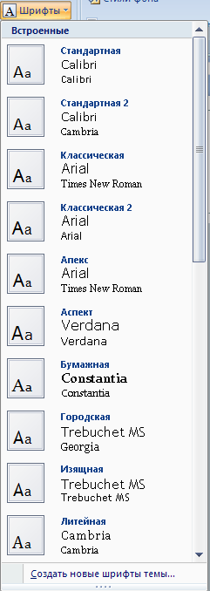
Застосування вибраної теми до слайдів, презентації
Зазначені зміни всієї теми, кольорів, шрифтів і стилів тла можна застосувати до всіх слайдів презентації або тільки до виділених. Для вибору способу застосування змін слід у контекстному меню ескізу теми вибрати варіант застосування - до всіх слайдів або тільки до виділених.
Вибравши певну тему, користувач у подальшому може змінити кольори, шрифти, ефекти та стилі тла.
Для зміни кольорової гами оформлення слайдів слід виконати Конструктор, Теми, Кольори і в списку з наборами кольорів вибрати потрібний.
Для зміни шрифтів, що використовуються для заголовків і для основного тексту в презентації, слід послідовністю дій Конструктор, Теми, Шрифти відкрити список з наборами шрифтів і в цьому списку вибрати потрібний.

Slide 16
Зміна тла
Змінити оформлення презентації можна також змінюючи тло слайдів. Для цього використовують елементи керування групи Тло на вкладці Конструктор. У цій групі два елементи керування - кнопка відкриття списку Стилі тла та прапорець Приховати зображення тла.
Вибір кнопки відкриває список із 12 зразків оформлення тла презентації, а встановлення позначки прапорця приховує графічні об'єкти (лінії, фігури, рисунки), які є елементами оформлення тла.

Slide 17
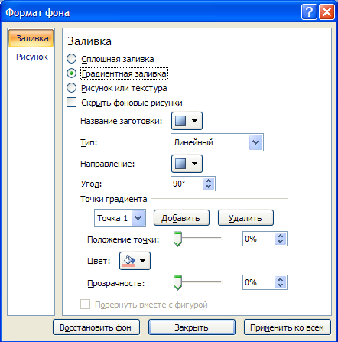
Зміна тла
Розширені можливості з налаштування тла слайдів презентації користувач може отримати, відкривши вікно Формат тла.

Slide 18
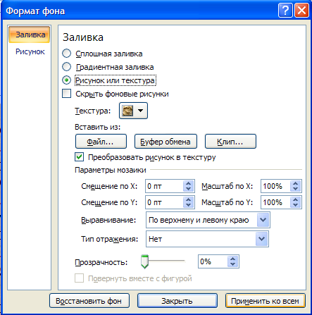
Способи заливки
Можна використати один із способів заливки
суцільну, градієнтну або з використанням текстури чи рисунка з файлу;
перетворити рисунок на текстуру - тобто розмножити рисунок на всю поверхню слайда;
встановити рівень прозорості заливки тощо.
Для застосування встановлених налаштувань тла для всіх слайдів презентації слід вибрати відповідну кнопку внизу вікна.
Аналогічно текстовому процесору Word 2007, у PowerPoint 2007 користувач може розробити власні теми оформлення слайдів презентації, визначивши для них набори кольорів, шрифтів і стилі тла, та зберегти їх для подальшого використання.

